Slide 1
Новый учебно-методический комплекс по курсу «Право» издательства «Интеллект-Центр», и тенденции развития правового образования в средней школе

Slide 2
Цели правового образования
развитие личности, направленное на формирование правосознания и правовой культуры,
воспитание гражданской ответственности и чувства собственного достоинства; дисциплинированности, уважения к правам и свободам другого человека, демократическим правовым институтам, правопорядку;
освоение знаний об основных принципах, нормах и институтах права, возможностях правовой системы России, необходимых для эффективного использования и защиты прав и исполнения обязанностей,
овладение умениями, необходимыми для применения освоенных знаний и способов деятельности с целью реализации и защиты прав и законных интересов личности; содействия подержанию правопорядка в обществе; решения практических задач в социально-правовой сфере,
формирование способности и готовности к самостоятельному принятию правовых решений, сознательному и ответственному действию в сфере отношений, урегулированных правом.
Профессиональная ориентация личности, знание и понимание принципов деятельности правоохранительных органов, формирование знаний и навыков, необходимых для успешного овладения основными компетенциями юридических профессий.

Slide 3
Варианты правового образования в школе
Изучение основ права к контексте курса «Обществознание» на базовом уровне.
Изучение отдельного курса права на базовом уровне
Изучение отельного курса права на углубленном уровне
Элективные правовые курсы
Участие в правовых олимпиадах и конкурсах

Slide 4
Образовательные стандарты о преподавании обществознания и права
ФГОС
В 10-11 классах обществознание преподается как отдельный предмет только на базовом уровне
Право преподается как отдельный предмет на базовом и углубленном уровнях
СТАНДАРТ 2004
В 10-11 классах обществознание преподается как отдельный предмет на базовом и углубленном уровнях
Право преподается как отдельный предмет на базовом и углубленном уровнях

Slide 5
Проблемы:
Отсутствие в старшей школе изучения курса «Обществознания» на углубленном уровне при сохранении ЕГЭ по обществознанию
Неопределенность статуса курса «Право» в старшей школе при отсутствии ЕГЭ по праву

Slide 6
Особенности новой концепции преподавания курса «Обществознание»
Сохранение концентрической структуры курса «Обществознание» (6-9 классы и 10-11 классы)
Возвращение изучения курса обществознание в старшей школе на углубленном уровне
Включение в курс обществознания на профильном уровне модулей «экономика» и «право»
Приоритетное развитие самостоятельной работы учащихся, использование электронных и мультимедийных технологий

Slide 7
Открытые вопросы
Роль и место курса «Право» в системе обществоведческого образования в контексте перехода на ФГОС и реализации новой концепции преподавания курса Обществознания
Будет ли модуль «Право» составной частью курса обществознания или он будет изучаться как отдельный курс на углубленном уровне?

Slide 8

Учебник С.А. Лосев «Право.10-11 классы»
Издания 2014, 2016 и 2019 г.
Апробировался в школах Москвы, Кирова и Самары
Прошел экспертизу в Институте права (РАН)
Ориентирован как базовый так и на углубленный уровень изучения права
Учебник полностью соответствует ФГОС, содержанию образовательного минимума для стандарта по праву, доработан с учетом Примерной основной образовательной программы среднего общего образования по праву
В новом издании учтены изменения законодательства в 2016-2019 гг.

Slide 9
Отличительные особенности
Подробно рассмотрены все темы, предусмотренные Примерной основной образовательной программой среднего общего образования по праву
Содержит темы, отсутствующие в ряде других учебниках по праву, рекомендованных ФПУ, например, законность и правопорядок, реализация права, банковское право, международное право, изобретательское право
Наиболее подробно (11 параграфов) изучаются вопросы государственного устройства и конституционного права Российской Федерации

Slide 10
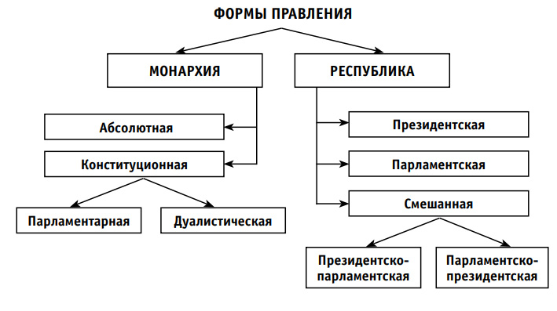

Большое количество иллюстраций и схем

Slide 11
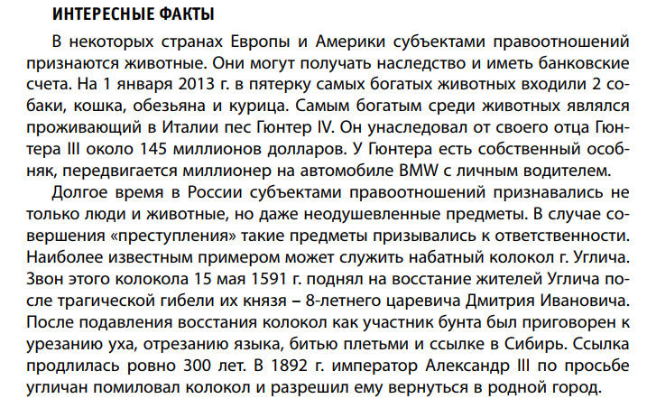
Раздел «Интересные факты» после большинства тем

Slide 12
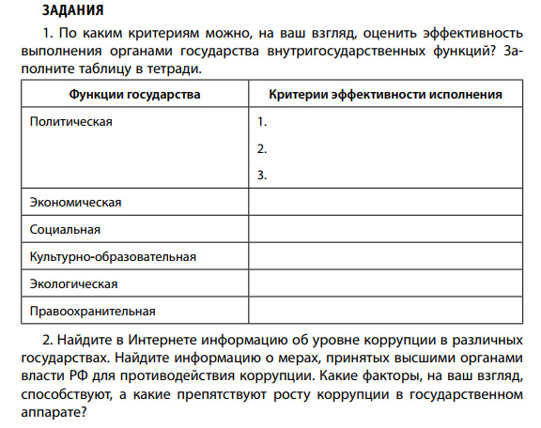
Система заданий с учетом требования ФГОС

Slide 13
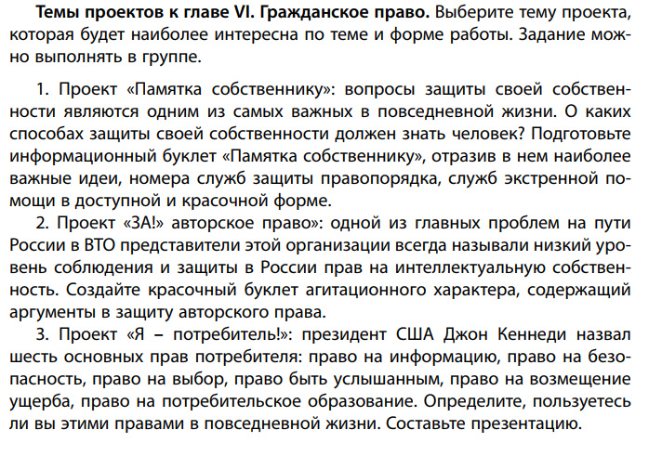
Темы учебных проектов после каждой главы

Slide 14

Методическое пособие Н.Ф. Крицкая, С.А. Лосев «Уроки права в10-11 классах»
Рабочая программа по курсу права, включая учебно-тематический план в соответствии с требованиями ФГОС к рабочей программе по курсу
Подробные поурочные разработки для всех параграфов учебника
Все разработки апробированы в течение учебного года автором в ходе изучения курса права в средней школе

Slide 15
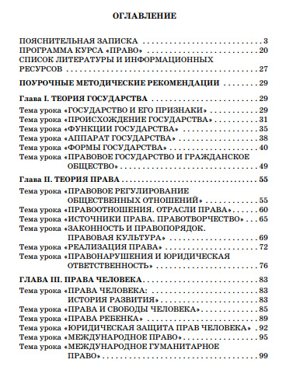
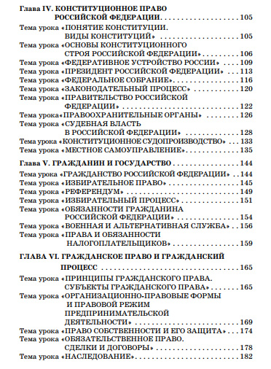
Методическое пособие

Slide 16
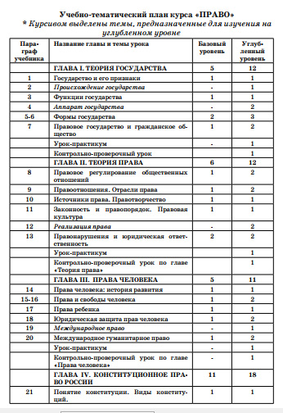
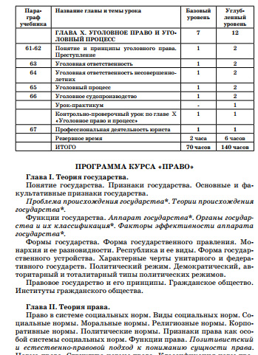
Рабочая программа

Slide 17
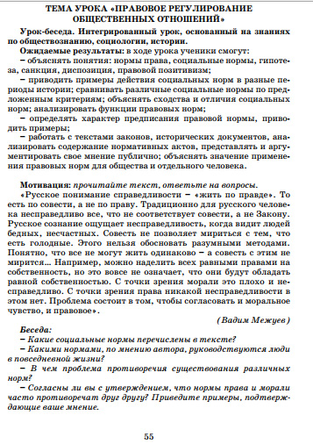
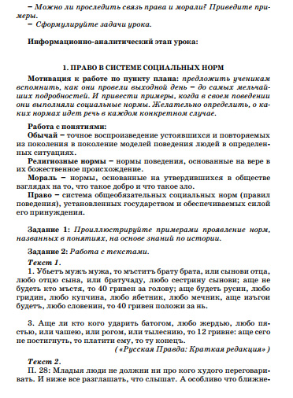
Разработки уроков

Slide 18

Электронное приложение
Частью УМК по курсу «Право» для 10-11 классов является электронное приложение на CD-диске
Приложение содержит тренинги, задания и дополнительные материалы к каждому параграфу учебника

Slide 19
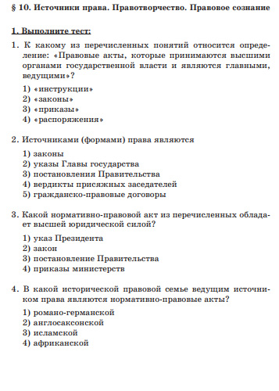
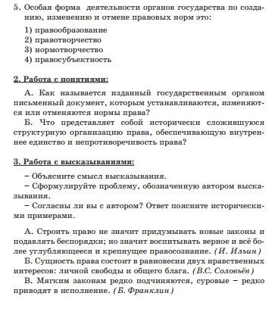
Тренинги и задания

Slide 20
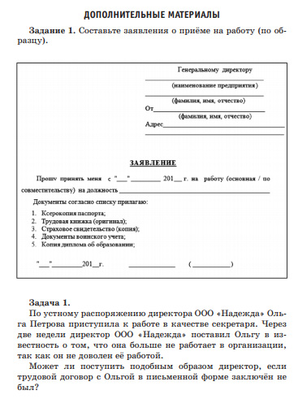
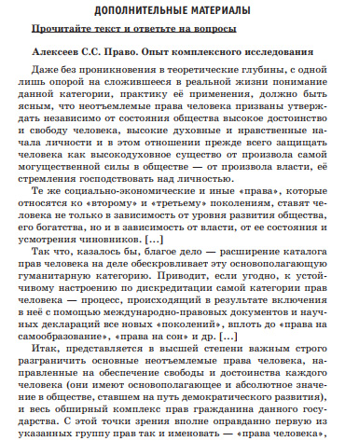
Дополнительные материалы

Slide 21
Варианты использования УМК «Право. 10-11 классы»
При изучении курса «Обществознание» на базовом уровне в сочетании с отдельным курсом «Право»
При изучении курса «Обществознание» на углубленном уровне в социально-экономическом профиле в сочетании с курсом права на базовом уровне
При изучении курса «Обществознание» на углубленном уровне в сочетании с отдельным курсом «Право» на углубленном уровне (пари получении рекомендации к использованию на профильном уровне)
При изучении элективных курсов правового содержания
При подготовке к ЕГЭ по обществознанию и праву
При подготовке к олимпиадам по обществознанию и праву

Slide 22
Планы
Планируется создание сайта поддержки УМК для учителей и учащихся, содержащего:
Дополнительный иллюстративный и дидактический материал
Указание на изменение законодательства
Электронные тесты
Задания в мультимедиа формате
Задания по праву в формате ЕГЭ
Правовые викторины и олимпиады
Систему обратной связи с автором
Форум педагогов и учащихся
Адрес сайта: www.pravo-losev.ru

